Slide 1
French
On The Move
Year One
French | Year 4 | On The Move | Transport | Lesson 1

Slide 3
Aim
I can tell other people about types of transport.
Success Criteria
I can name different ways of travelling.
I can identify types of transport using words and gestures.

Slide 4
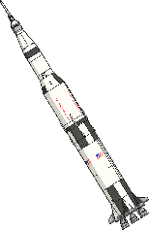
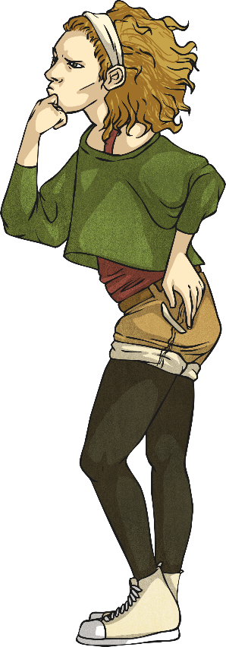
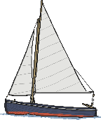
How Do You Go to School?

Slide 5
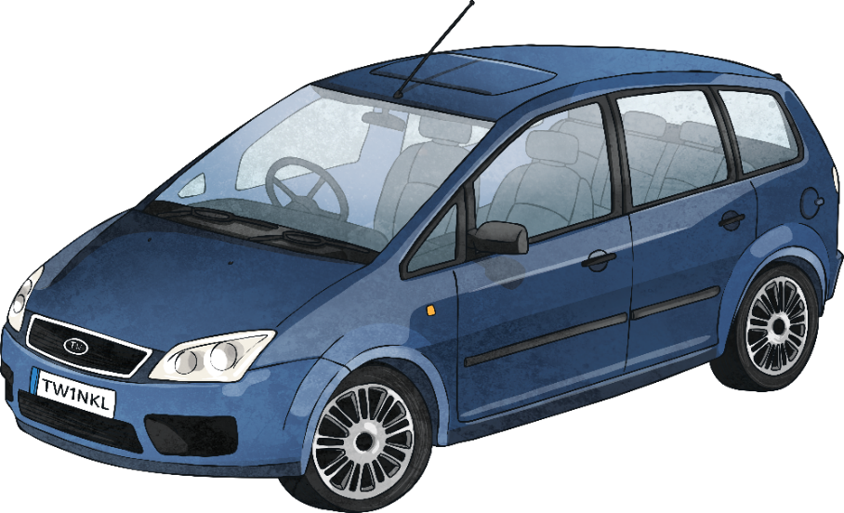
Les transports (Transport)
Click play buttons throughout to hear phrases and words.
Qu’est-ce que c’est ?
C’est une voiture.

Slide 6
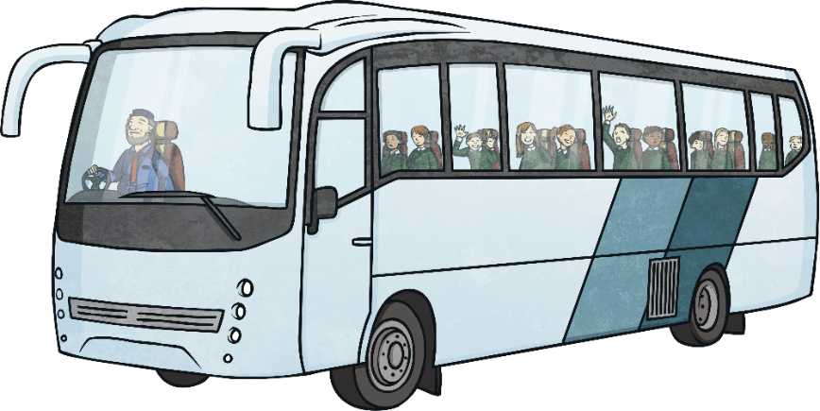
Les transports (Transport)
Qu’est-ce que c’est ?
C’est un autobus.

Slide 7
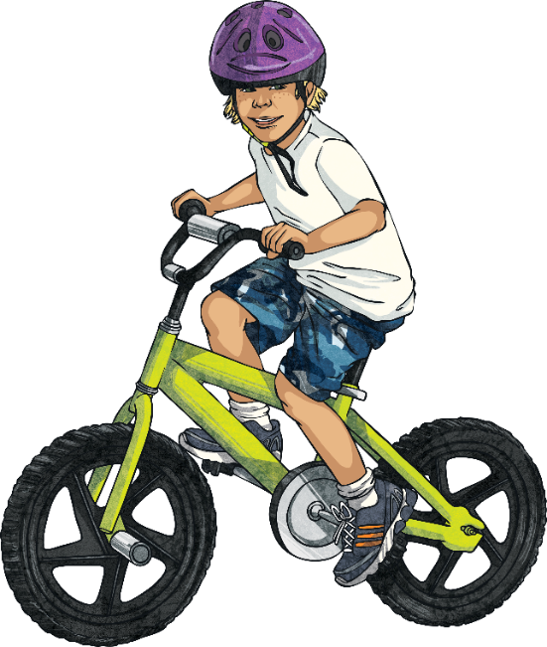
Les transports (Transport)
Qu’est-ce que c’est ?
C’est un
vélo.

Slide 8
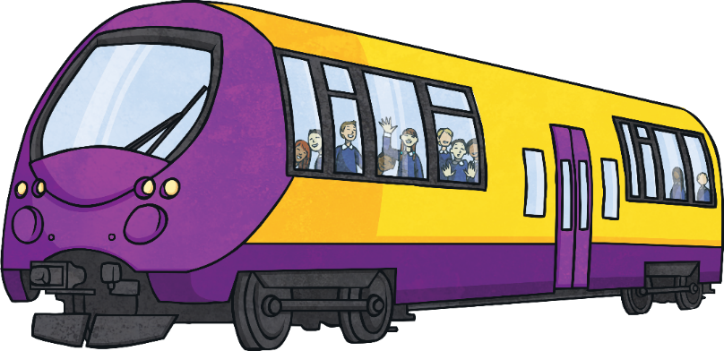
Les transports (Transport)
Qu’est-ce que c’est ?
C’est un
train.

Slide 9
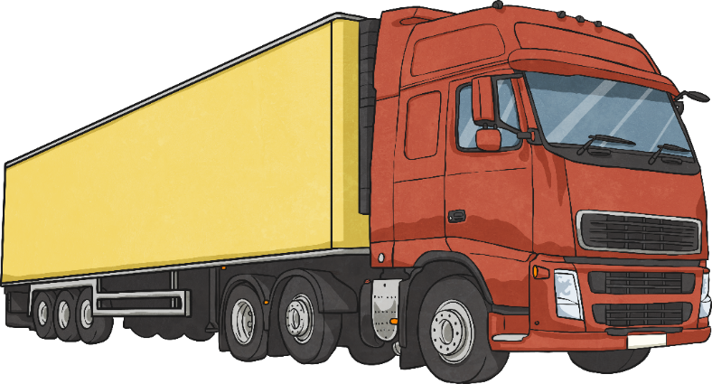
Les transports (Transport)
Qu’est-ce que c’est ?
C’est un
camion.

Slide 10
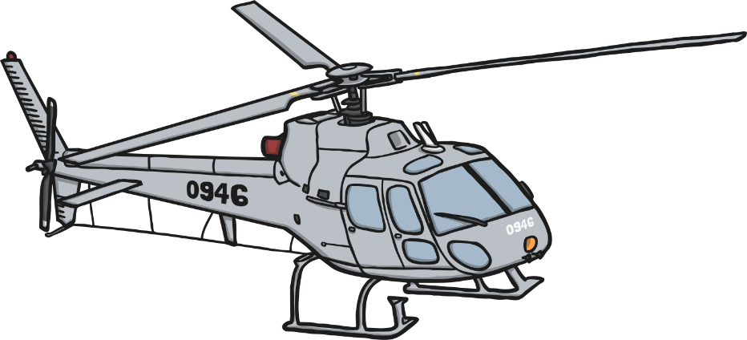
Les transports (Transport)
Qu’est-ce que c’est ?
C’est un
hélicoptère.

Slide 11
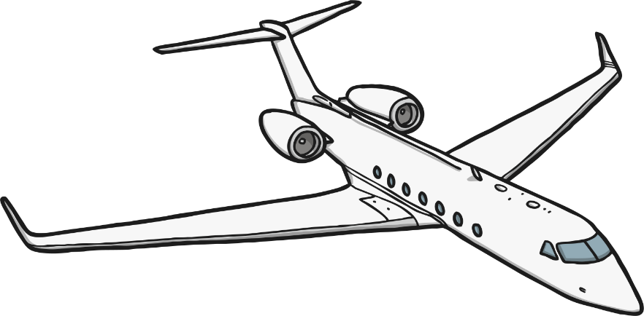
Les transports (Transport)
Qu’est-ce que c’est ?
C’est un
avion.

Slide 12
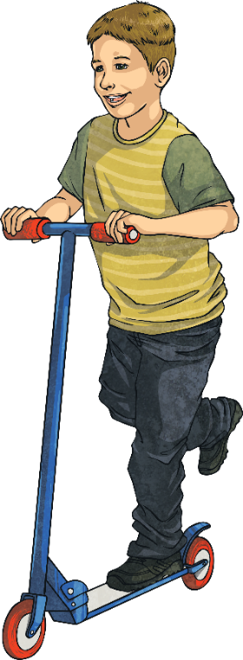
Les transports (Transport)
Qu’est-ce que c’est ?
C’est une
trottinette.

Slide 13
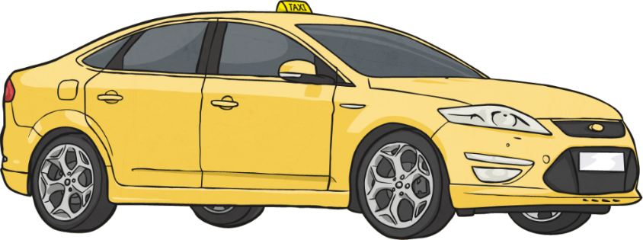
Les transports (Transport)
Qu’est-ce que c’est ?
C’est un
taxi.

Slide 14
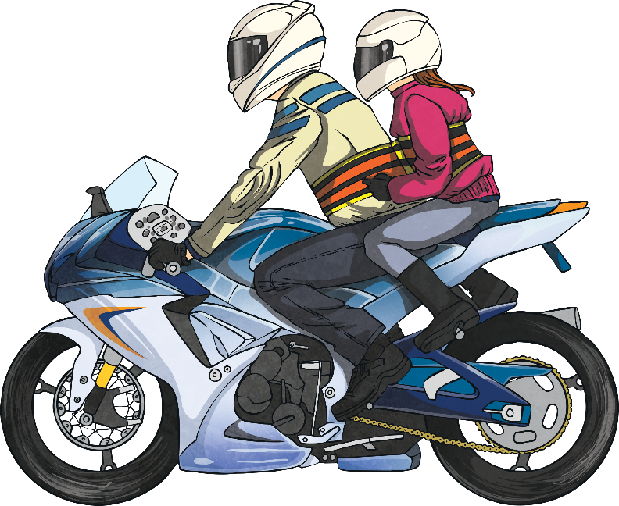
Les transports (Transport)
Qu’est-ce que c’est ?
C’est une
moto.

Slide 15
Les transports (Transport)
Qu’est-ce que c’est ?
C’est à pied.

Slide 16
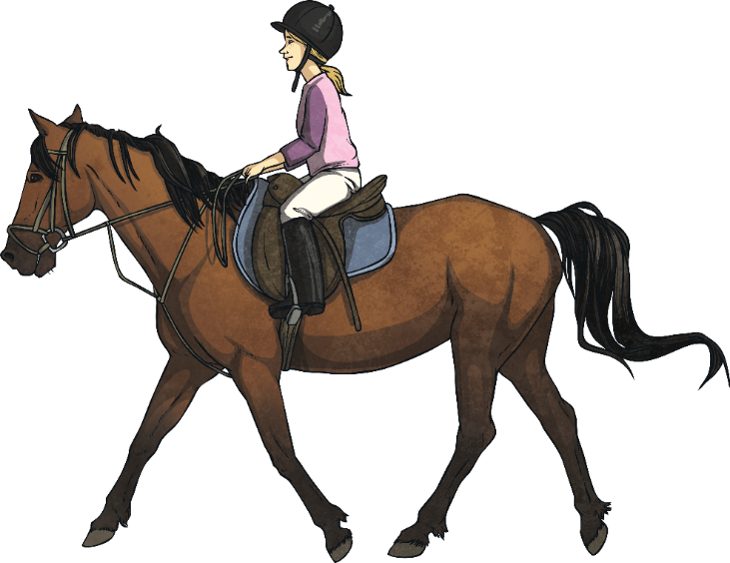
Les transports (Transport)
Qu’est-ce que c’est ?
C’est à cheval.

Slide 17
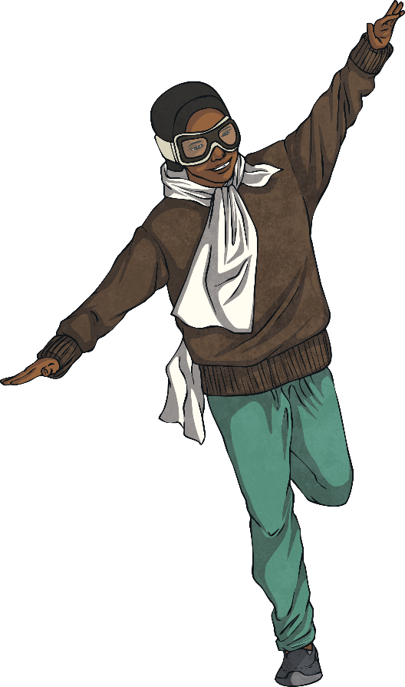
Allons-y ! (Let’s Go!)
Qu’est-ce que c’est ?
C’est un
avion.

Slide 18
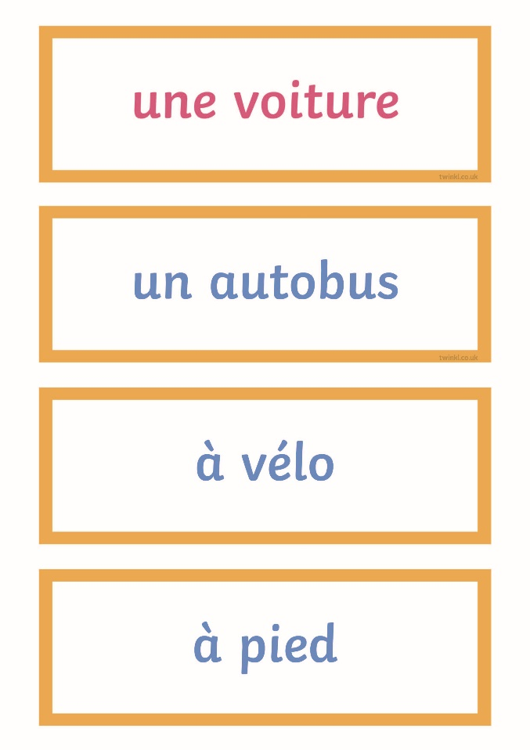
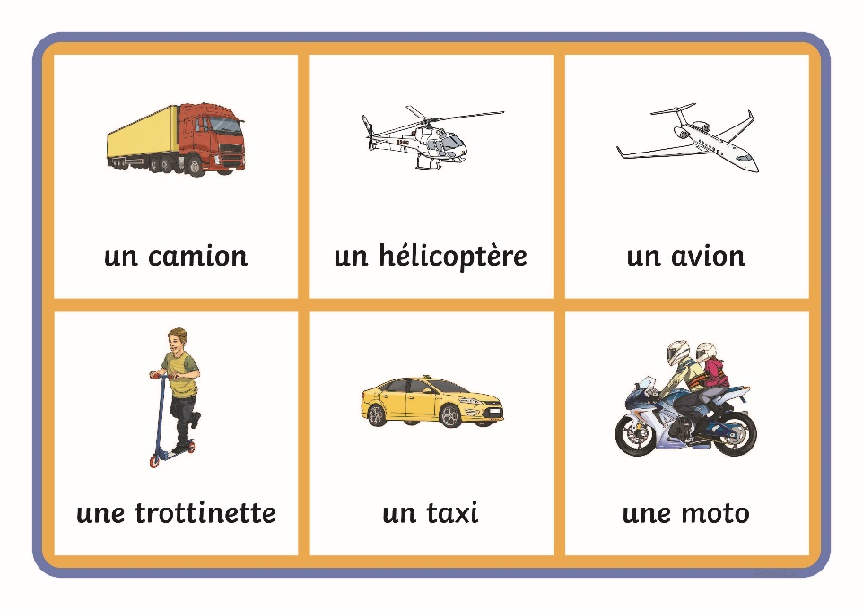
Loto ! (Bingo!)

Slide 19
Aim
I can tell other people about types of transport.
Success Criteria
I can name different ways of travelling.
I can identify types of transport using words and gestures.

